Slide 1
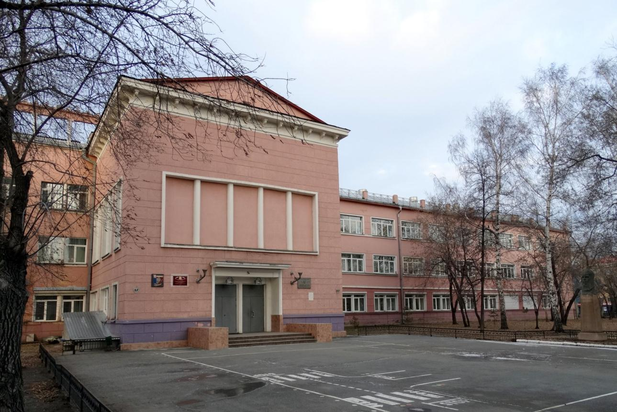
Музей истории школы № 48
МБОУ Гимназия № 48 им. Николая Островского.

Slide 2
Гимназия № 48 одна из старейших школ Челябинска, и первая школа в Тракторозаводском районе.
В 1930 году она распахнула двери для детей строителей Челябинского тракторного завода, самого крупного тракторного завода в Европе.

Slide 3
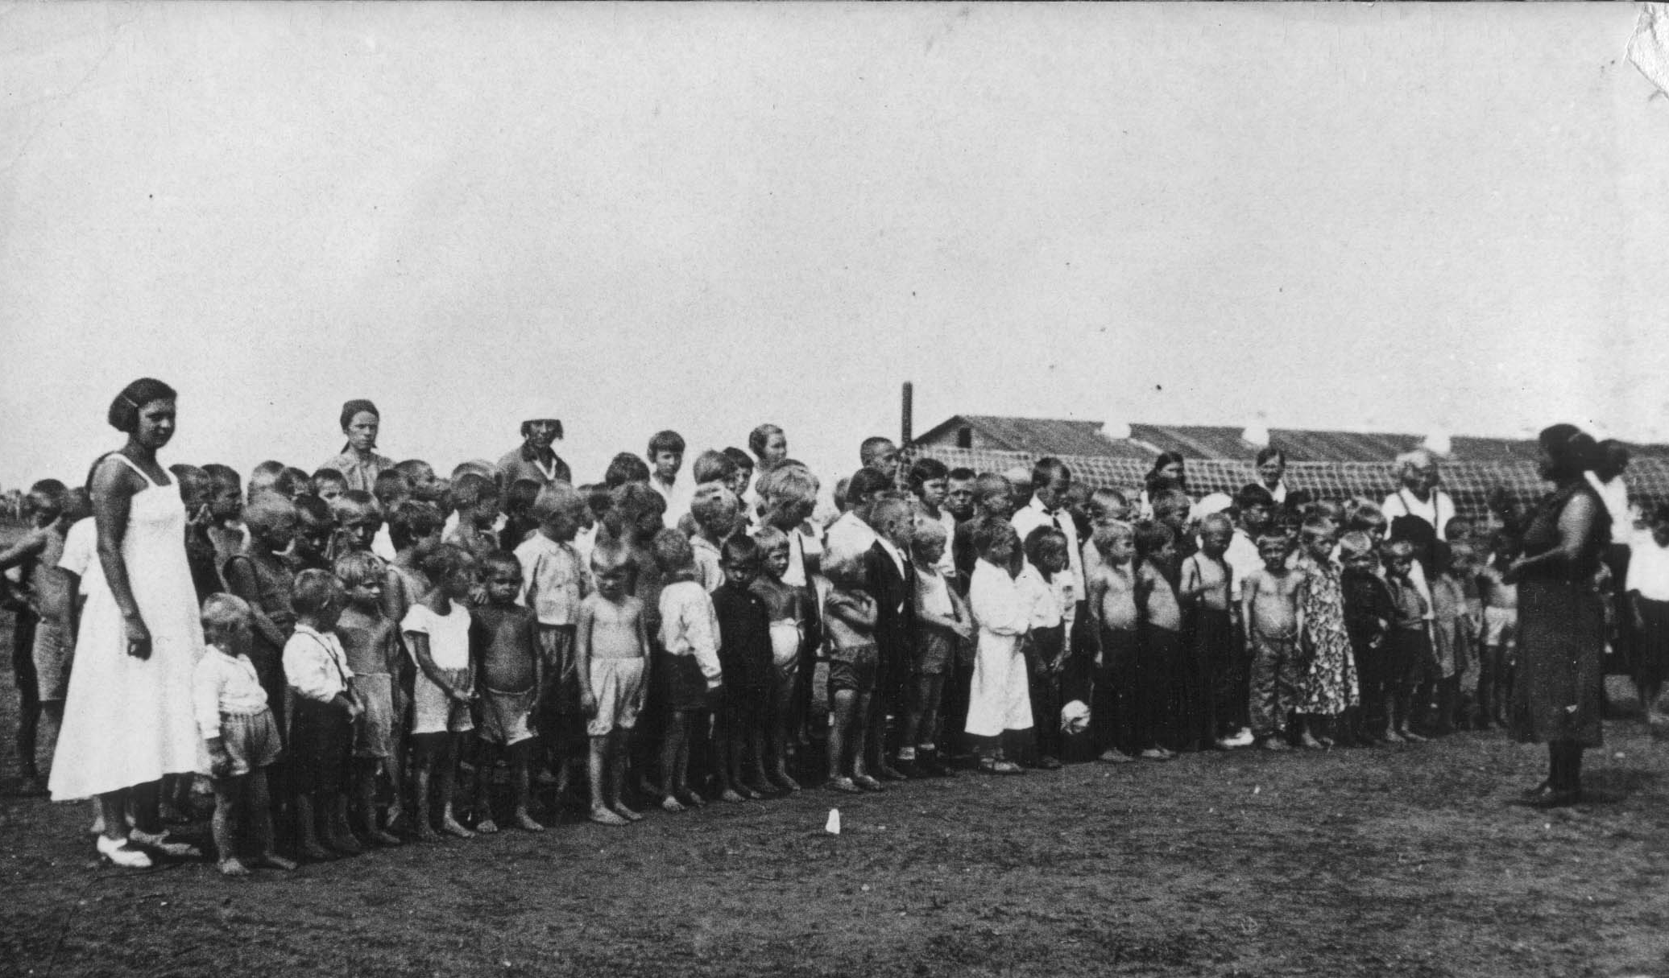
Первая линейка 2 сентября 1930

Slide 4
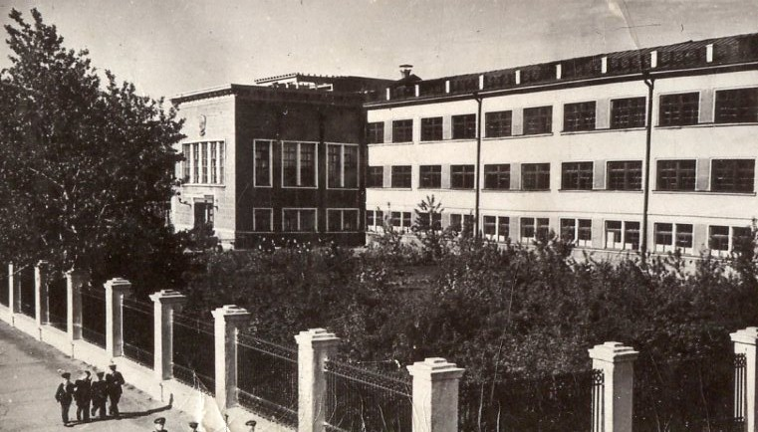
В 1955 году школа отмечала 25-летие, и по инициативе учителя истории было решено создать музей, чтобы сохранить бесценные свидетельства пройденного школой за четверть века пути.
«Музей истории школы № 48» на сегодняшний день один из старейших школьных музеев города.

Slide 5
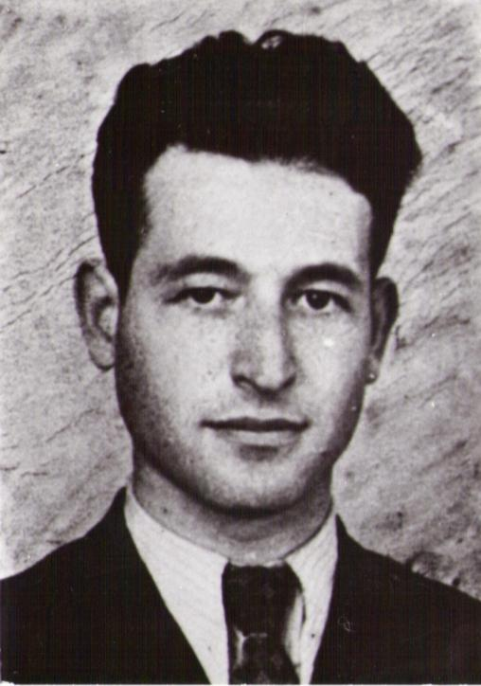
Феликс Наумович Гельбух- учитель истории, инициатор создания школьного музея.
Музей открыт
2 февраля 1958 г.

Slide 6
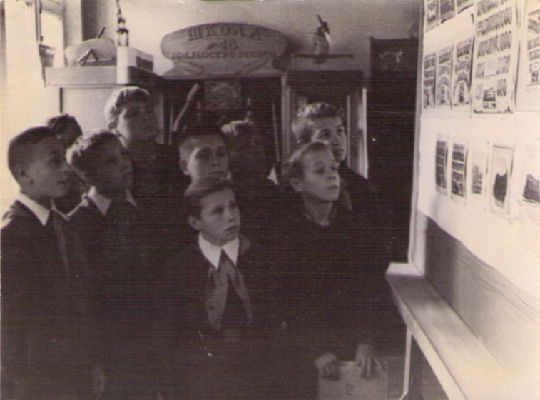
К моменту открытия школьного музея в 1958 году накопился обширный материал о первых десятилетиях истории школы, представленный в фотографиях, школьной документации, учебниках и учебных пособиях тех лет, художественной литературе. Эти материалы и составили первую экспозицию школьного музея.
Первая экскурсия в школьном музее

Slide 7
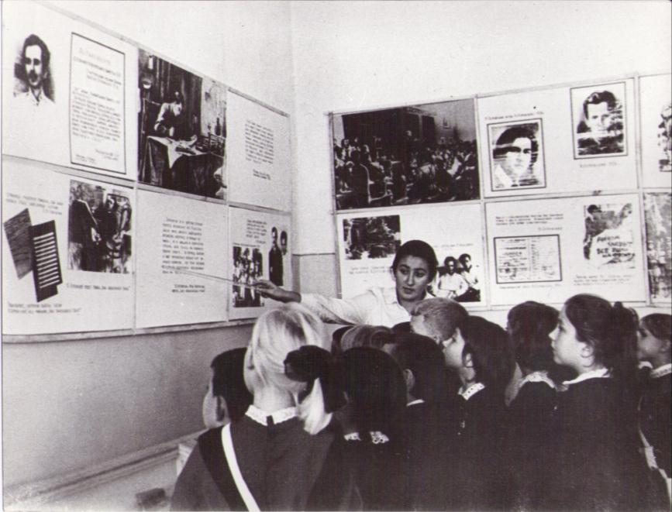
Имя советского писателя, автора романа «Как закалялась сталь» Николая Островского было присвоено школе в связи с ее 25-летием, в феврале 1956 года.
Часть экспозиции школьного музея была посвящена Н.А. Островскому

Slide 8
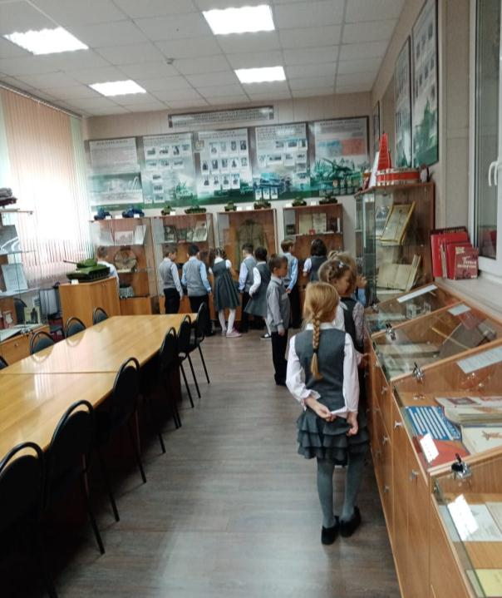
Сегодня,
много десятилетий спустя,
школьный музей действует
в целях воспитания,
обучения, развития и социализации обучающихся, развивает в детях
гражданско-патриотические качества, расширяет исторический кругозор, формирует личностное, эмоционально окрашенное отношение к истории, воспитывает любовь и уважение к прошлому своей страны, города, школы.

Slide 9
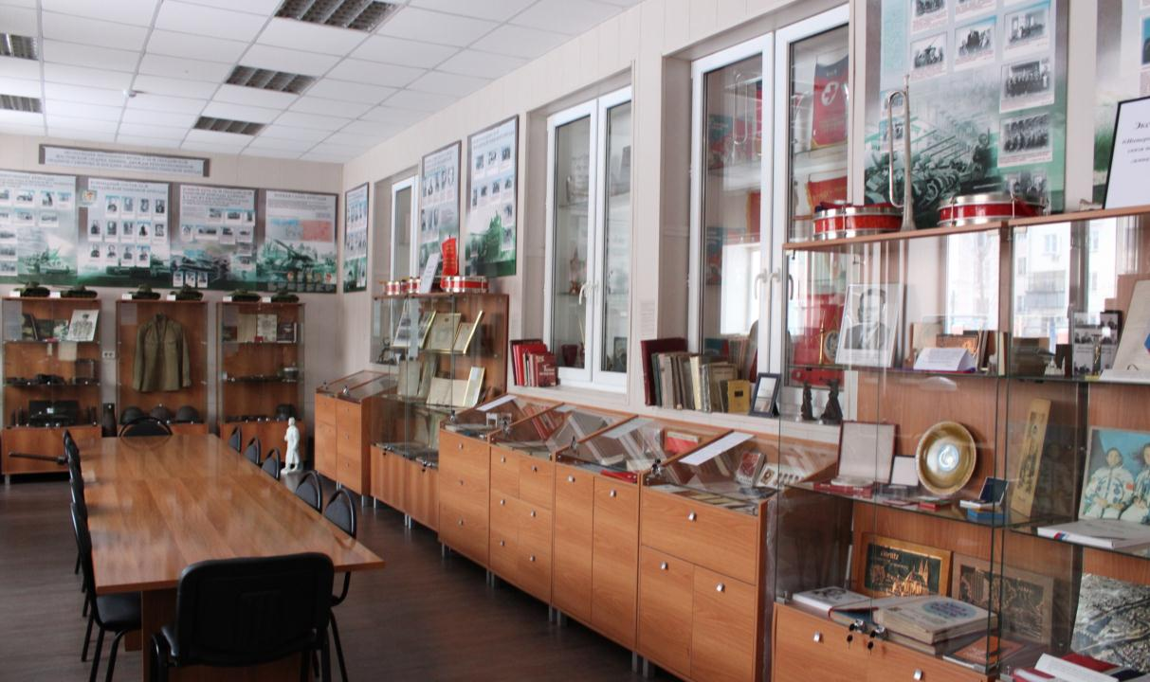
Экспозиции
музея истории школы №48

Slide 10
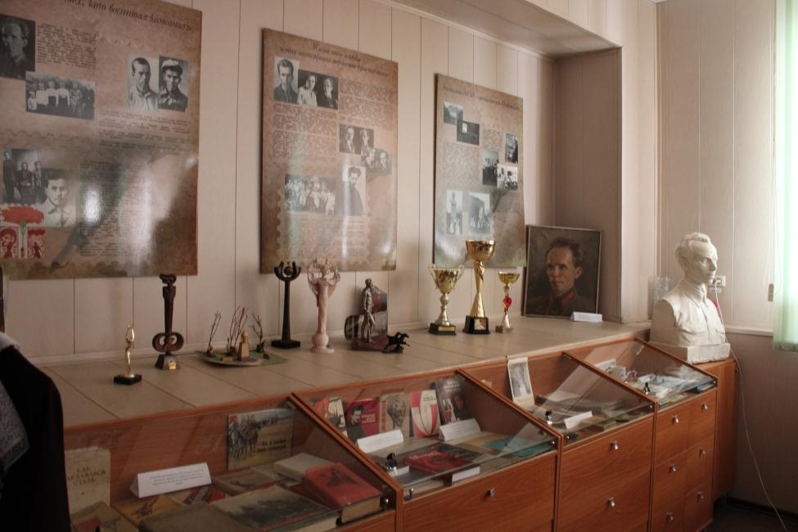
Экспозиция «Его имя носит наша школа»

Slide 11
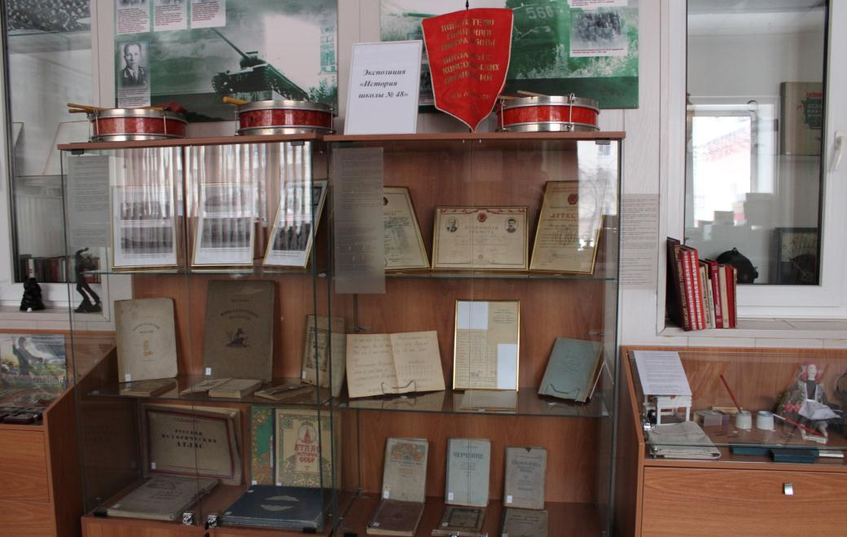
Экспозиция «История школы № 48»

Slide 12
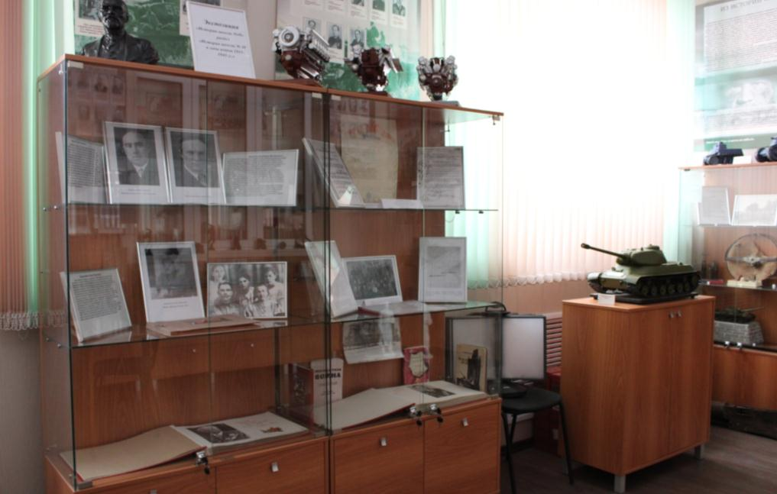
Экспозиция «История школы в годы войны»

Slide 13
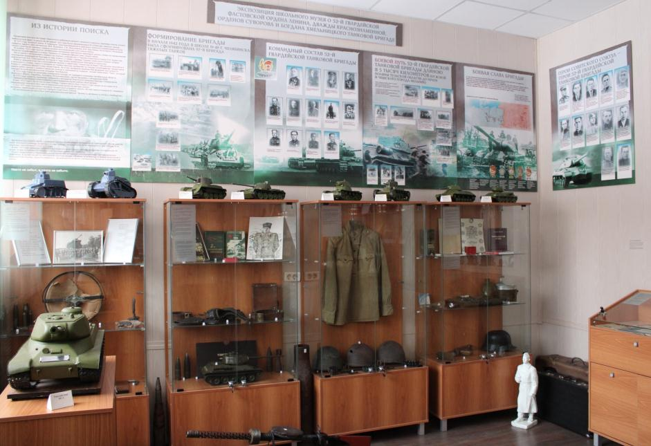
Экспозиция о 52 гвардейской танковой бригаде

Slide 14
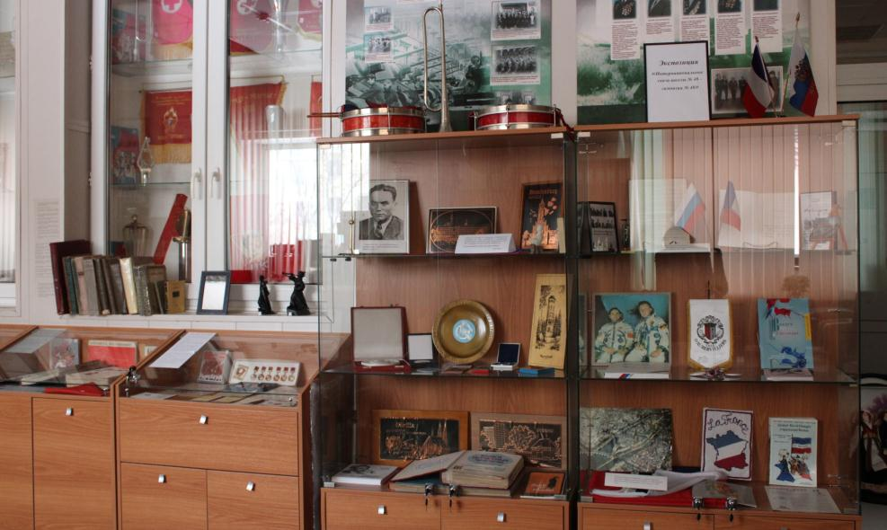
Экспозиция «Интернациональные связи
школы 48 - гимназии 48»

Slide 15
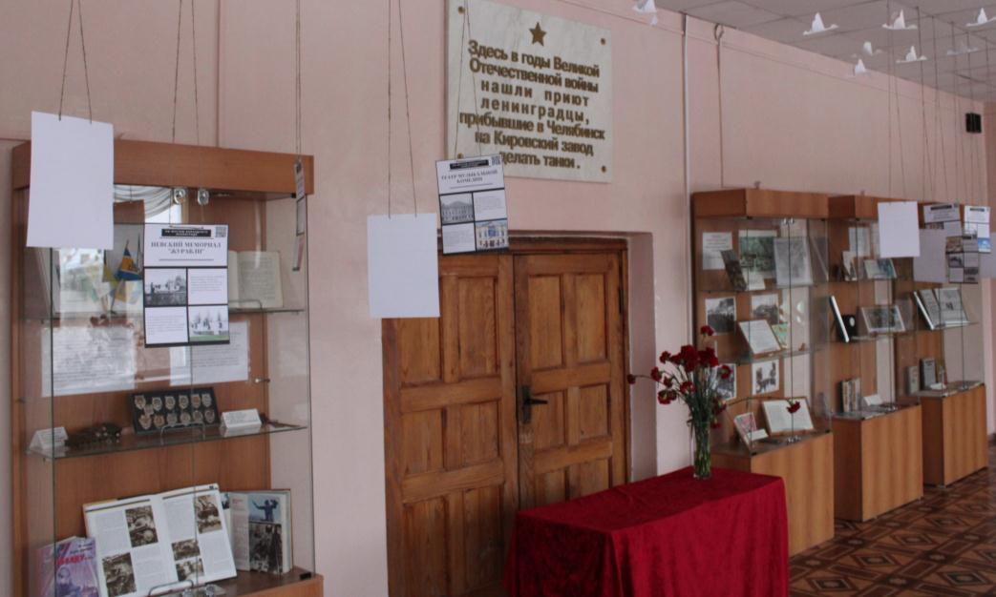
Экспозиция «Блокадный холл»

Slide 16
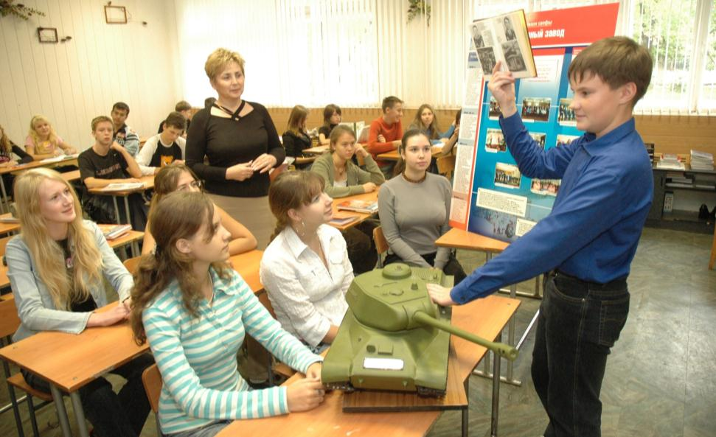
Содержание экспозиций музея позволяет активно использовать его в образовательном процессе гимназии при изучении на уроках истории тем Гражданской войны, Первых пятилеток, Великой Отечественной войны, послевоенного развития страны.

Slide 17
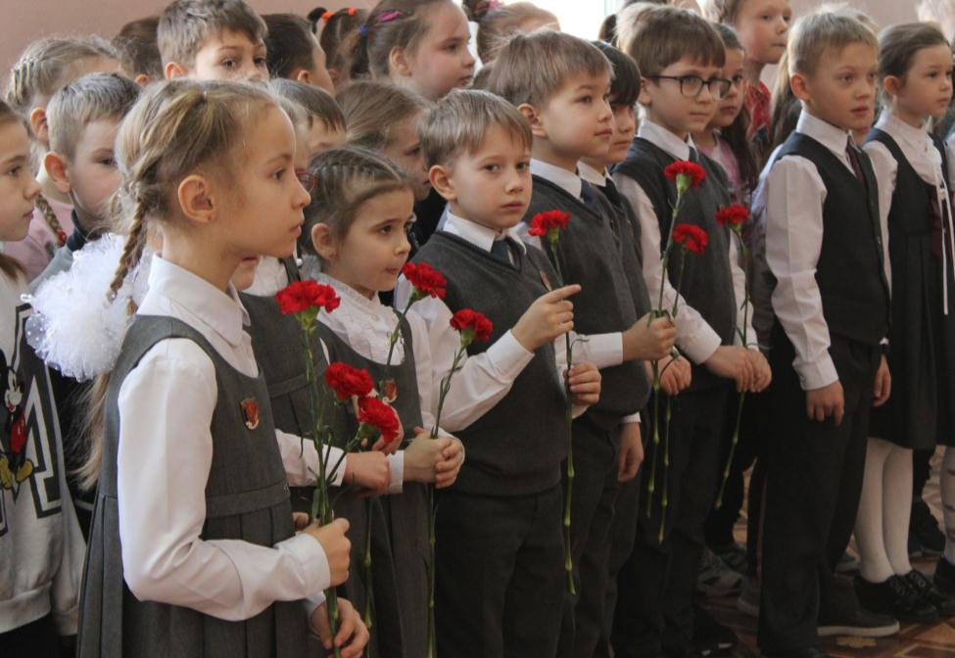
Музей
сегодня
сохраняет
и поддерживает традиции
гимназии, формирующие особый
«дух» школьного сообщества.

Slide 18
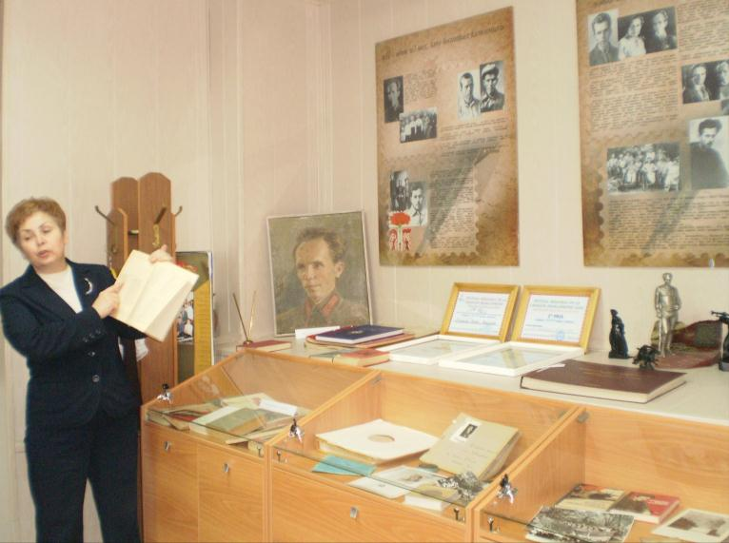
Множество школьных традиций связаны
с деятельностью
музея.
И традициям этим
больше 60 лет:
День чести школы (29 сентября –
День рождения Н. Островского)
- это экскурсии в музей по экспозиции «Его имя носит наша школа»;
- это лекции и беседы о Н. Островском, и его романе «Как закалялась сталь»;

Slide 19
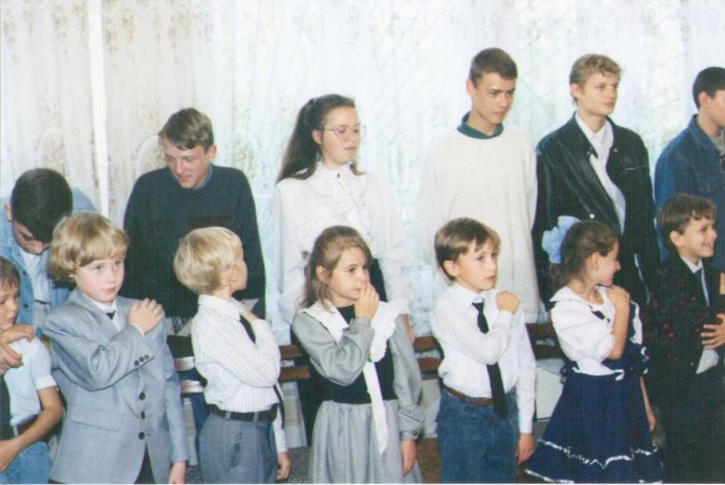
- это Посвящение в гимназисты первоклассников
(до получения статуса гимназии – Посвящение в корчагинцы);

Slide 20
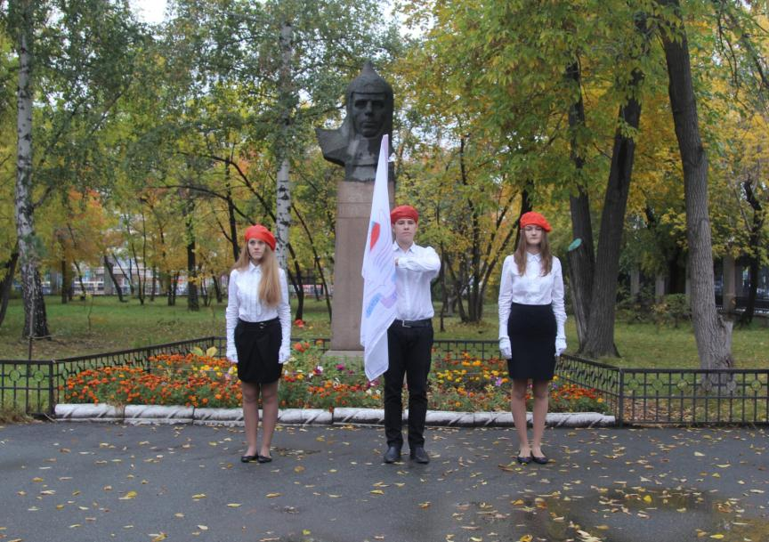
это почетный караул и возложение цветов к памятнику Н.Островскому
во дворе нашей гимназии.

Slide 21
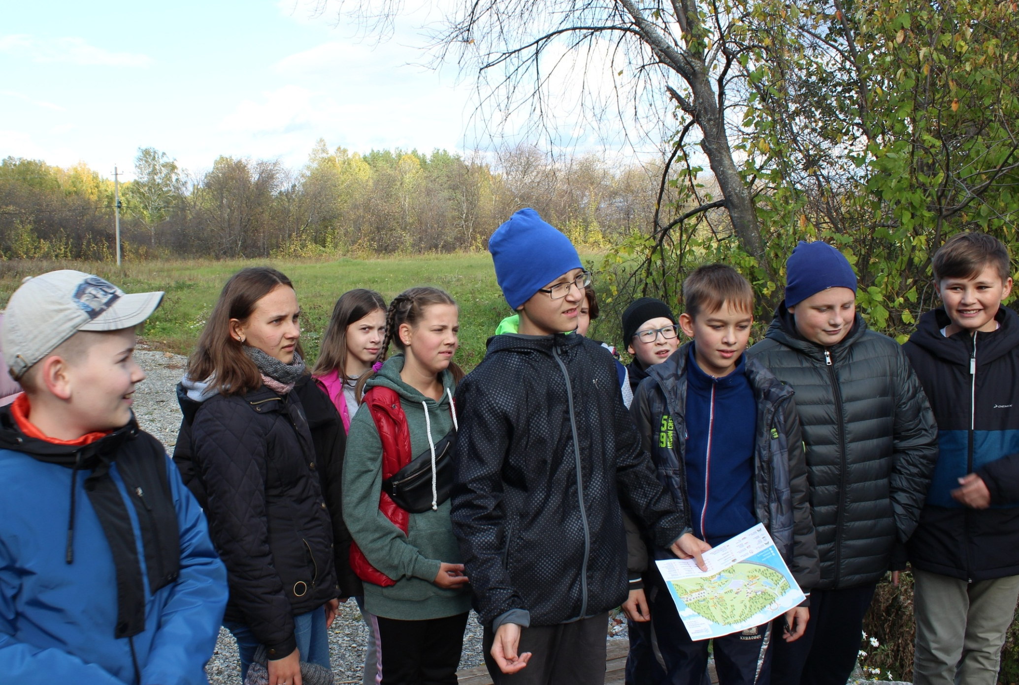
В традиционном школьном туристическом слете, посвященном Дню рождения школы «Золотая осень» всегда присутствует «Поляна заданий по истории школы».

Slide 22
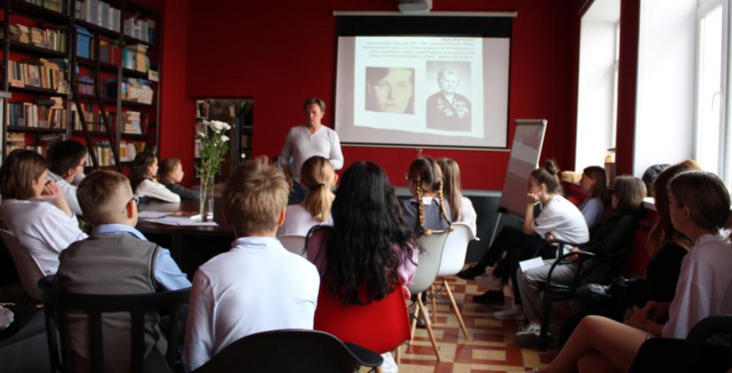
Стали традиционными уроки мужества, посвященные Дню танкиста, Дню Героев Танкограда, Дню защитника Отечества, Дню Победы; экскурсии по экспозиции «Боевой путь 97-52 гвардейской танковой бригады», почетный караул и возложение цветов к памятнику «Танк» на Комсомольской площади и мемориальной доске на здании школы, посвященной 97-52 гвардейской танковой бригаде, которая формировалась в стенах нашей школы и ушла на фронт после митинга на Комсомольской площади 16 мая 1942 г.

Slide 23
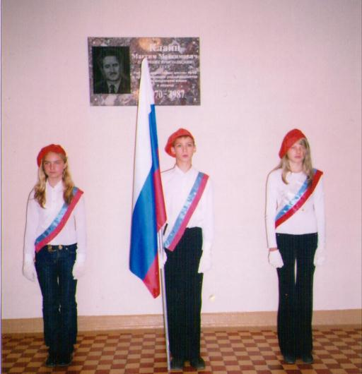
День рождения
М.М. Клайна
(18 декабря 1922г.) – директора, создавшего французскую 48-ю, выдающегося педагога, общественного деятеля города и области.
лекции и беседы о Клайне «Учитель перед именем твоим…»;
выставки, почетный караул и митинги у мемориальной доски М.М.Клайну в вестибюле школы;

Slide 24
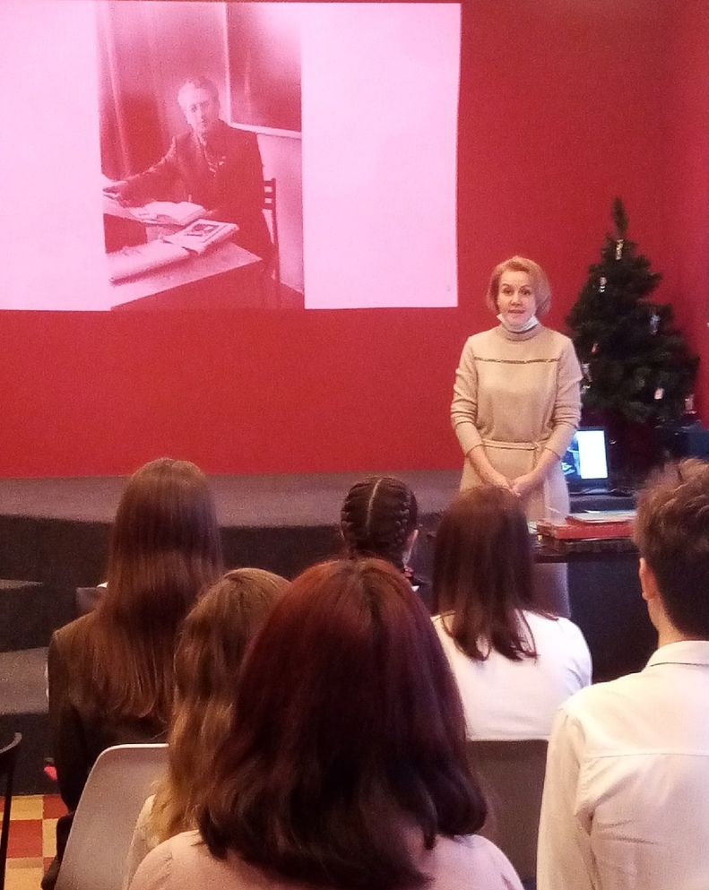
- встречи с выпускниками, учителями-ветеранами школы, друзьями и родственниками Клайна;
1 раз в 2 года вручение литературной премии имени М.М. Клайна;
встречи с лауреатами Клайновской премии и выставки «Лауреаты премии имени М.М. Клайна».

Slide 25
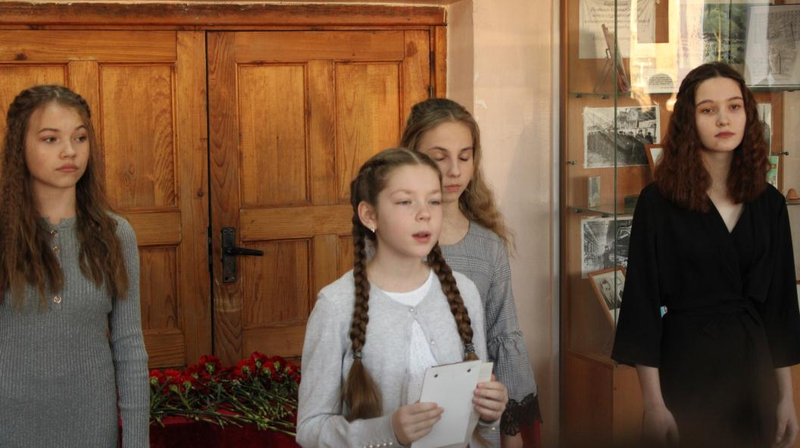
Ежегодное празднование снятия блокады Ленинграда (с 2003г.): экскурсии по экспозиции «Ленинградский холл», митинги и возложение цветов к мемориальной доске ленинградцам-блокадникам, прибывшим в Челябинск строить танки и нашедшим первый приют в стенах нашей школы, встречи с ленинградцами-блокадниками, членами «Блокадного Братства», литературно-музыкальные композиции, посвященные юбилейным датам снятия блокады.

Slide 26
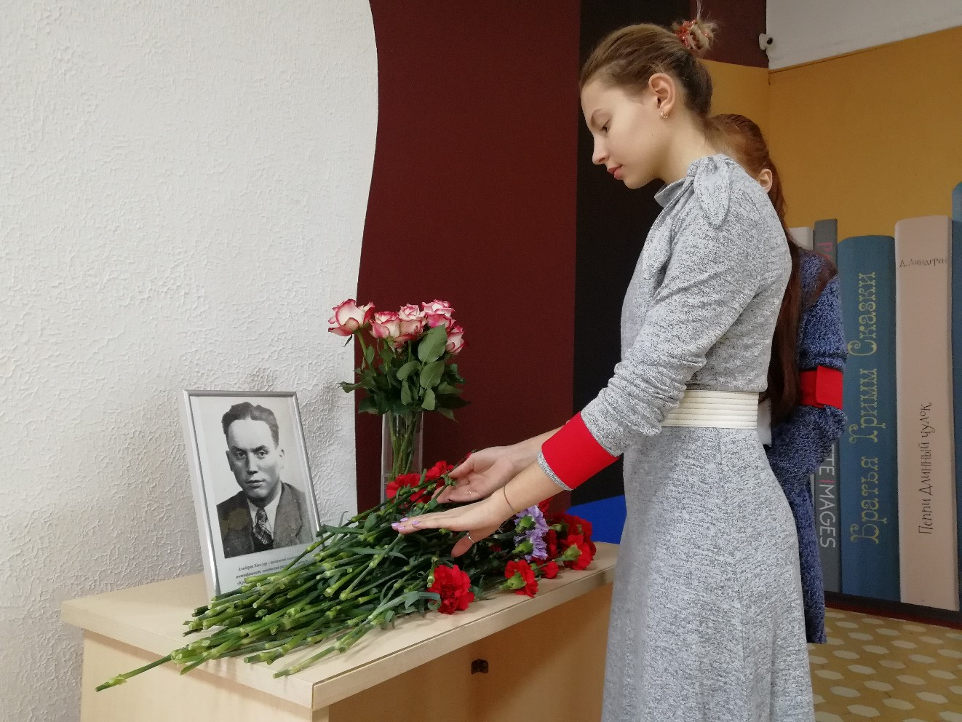
Возрождена традиция проведения
митинга и
возложение цветов
к мемориальной доске (11 октября)
Альберту Хесслеру – немецкому коммунисту, антифашисту, советскому разведчику и радисту «Красной Капеллы», который жил в доме №15 по проспекту Ленина и работал на ЧТЗ слесарем с 1939 по1942 год. Это мероприятие мы проводим в содружестве с музеем ЧТЗ. Возлагаем цветы не только 11 октября, но и 23 февраля и 9 мая.

Slide 27
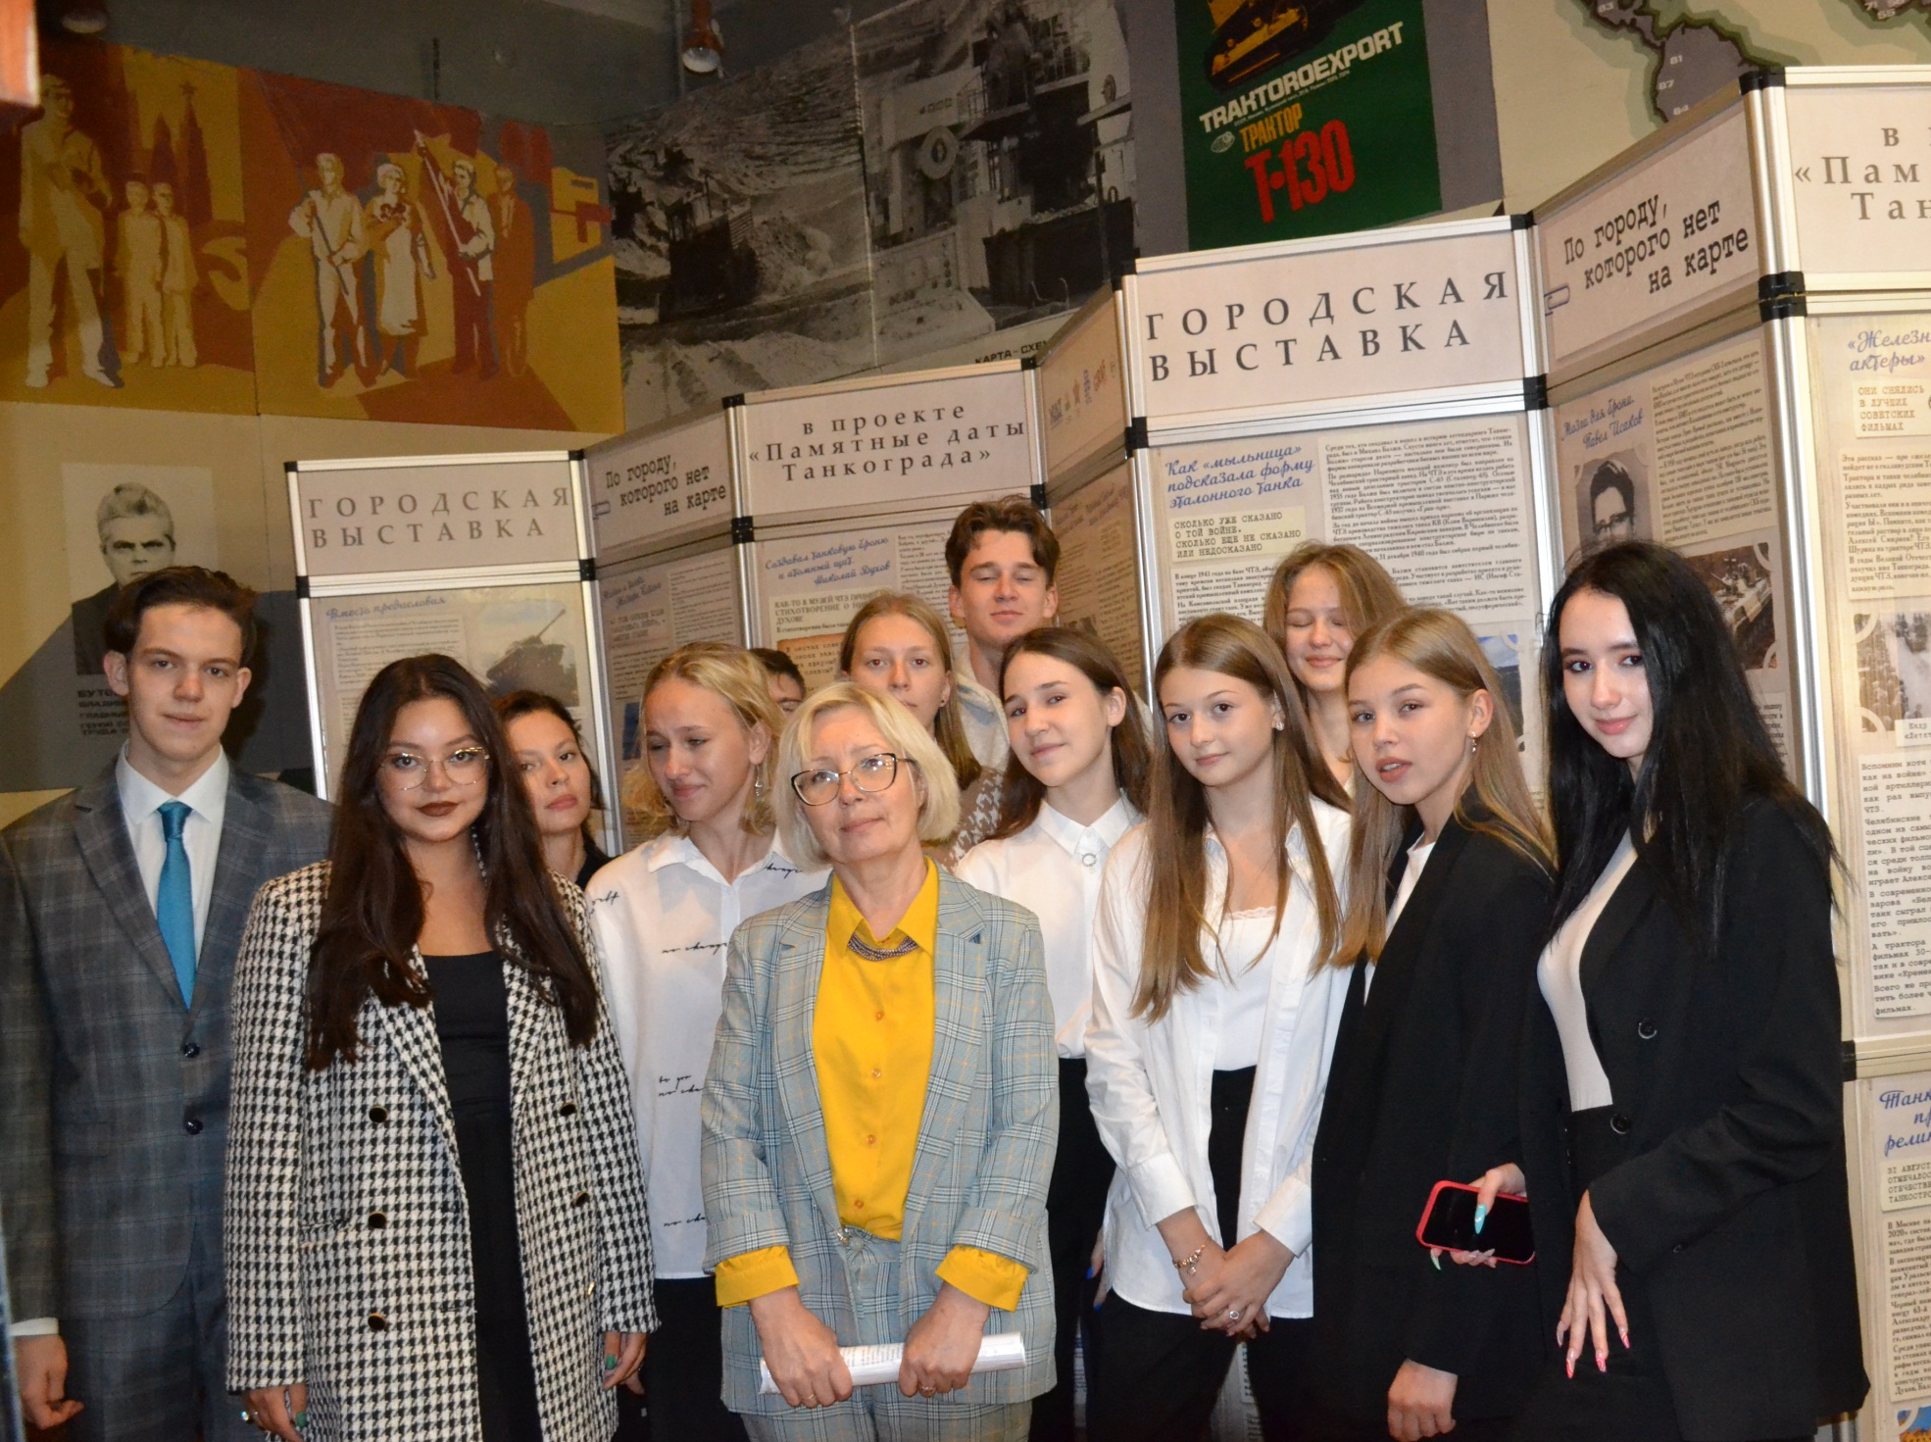
Тесное многолетнее сотрудничество
с Музеем ЧТЗ, Музеем искусств, общественной организацией «Блокадное Братство»
и ветеранами 3-й гвардейской танковой армии позволило музею гимназии стать одним из достойных музеев образовательных учреждений города Челябинска.

Slide 28
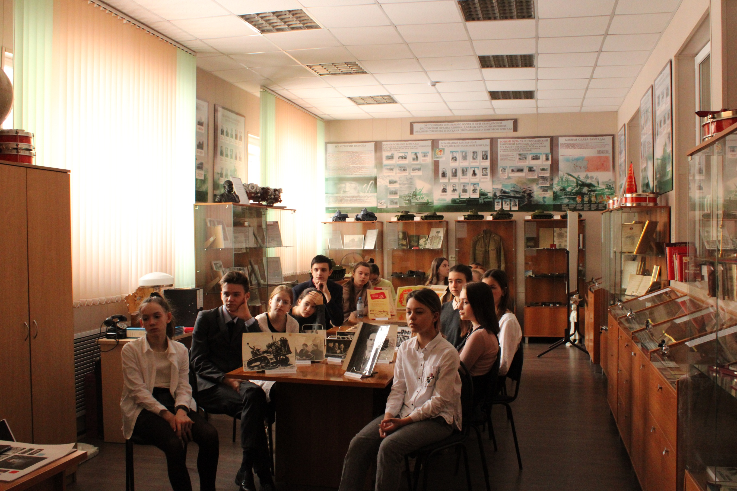
На базе школьного музея организована работа исследовательского кружка «Pro Memoria» («Ради памяти»)

Slide 29
Одна из главных задач
музея школы – это организация деятельности детского
музейного актива, развитие мыслительных, творческих, коммуникативных способностей учащихся,знакомство их с основами музейного дела
и экскурсионной деятельности.
Участие ребят в поисково - исследовательской работе, их экскурсионно – просветительская деятельность способствуют формированию у учащихся гражданско-патриотических качеств, расширению кругозора и воспитанию их познавательных интересов .

